Slide 1


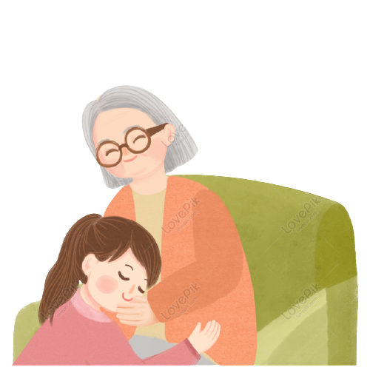
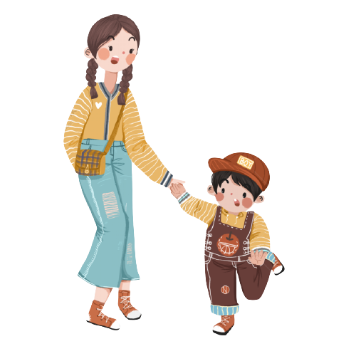
TIẾNG VIỆT – LỚP 1
Ôn tập

Slide 2












Slide 3

Tìm từ ngữ có tiếng chứa vần uya, uây, uyp, uynh, uych, uyu, oong
Notes:
Click biểu tượng trái tim để đưa ra gợi ý cho HS

Slide 4

Thảo luận nhóm đôi để tìm các từ ngữ chứa vần:
N1
N2
uya, uyp, uynh, oong
uych, uây, uyu

Slide 5
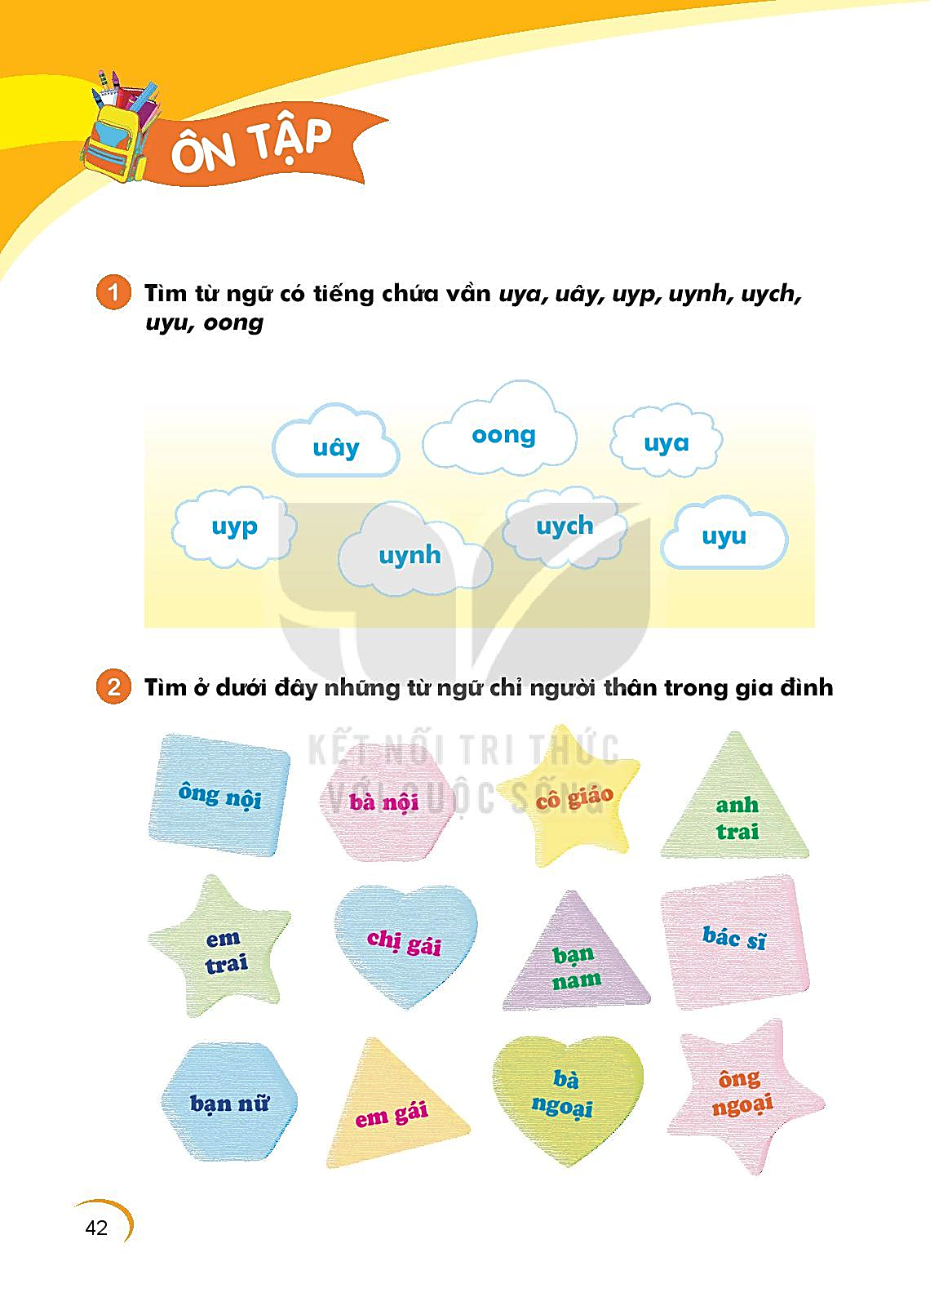
Notes:
Click biểu tượng trái tim để đưa ra gợi ý cho HS

Slide 6




Slide 7


1
Gia đình em có mấy người? Gồm những ai?
2
Mỗi người làm nghề gì?
Hãy nói về gia đình em
3
Em thường làm gì cùng gia đình?
4
Tình cảm của em đối với gia đình như thế nào?
Notes:
Click biểu tượng trái tim để đưa ra gợi ý cho HS

Slide 8


Nghỉ giải lao
…

Slide 9



Viết 1 – 2 câu về gia đình em.

Slide 10

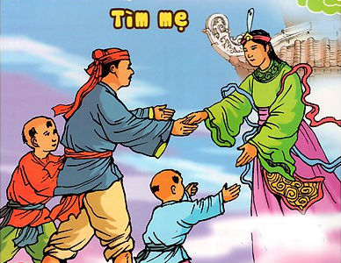
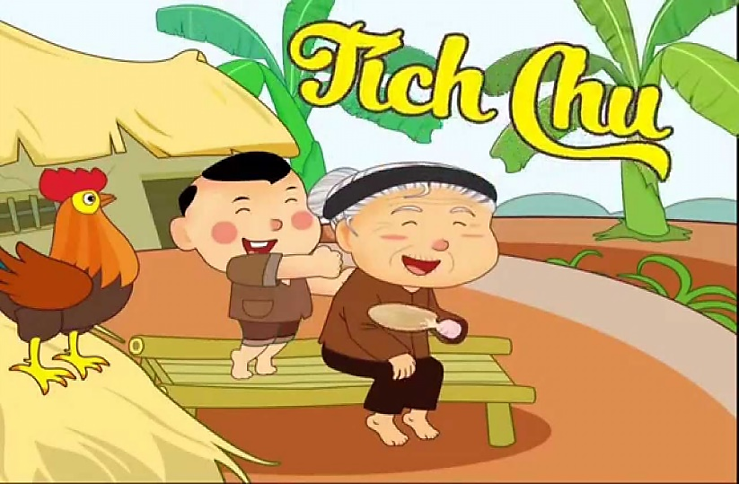

Đọc mở rộng:
1.Tìm đọc một bài thơ hoặc một câu chuyện về gia đình.
Gợi ý:
Hãy cùng đồng đội của mình vượt qua thử thách. (Nhóm 4)
2.Nói với bạn về nội dung em đã đọc.

Slide 11


Chúc mừng các bạn đã dành được 5 ngôi sao may mắn.
Hãy tiếp tục cố gắng nhé!

